Slide 1
在外人员-境外投资
企业端操作手册

Slide 2
在外人员-境外投资业务操作流程概览
编辑
《境内主体情况》
访 问
登 录
境外投资
录入
《境外机构或企业情况》
录入
人员信息/状态
自有员工管理
外派人员管理
境外雇员管理
录入自有员工基本信息
录入外派人员信息
录入境外雇员数

Slide 3
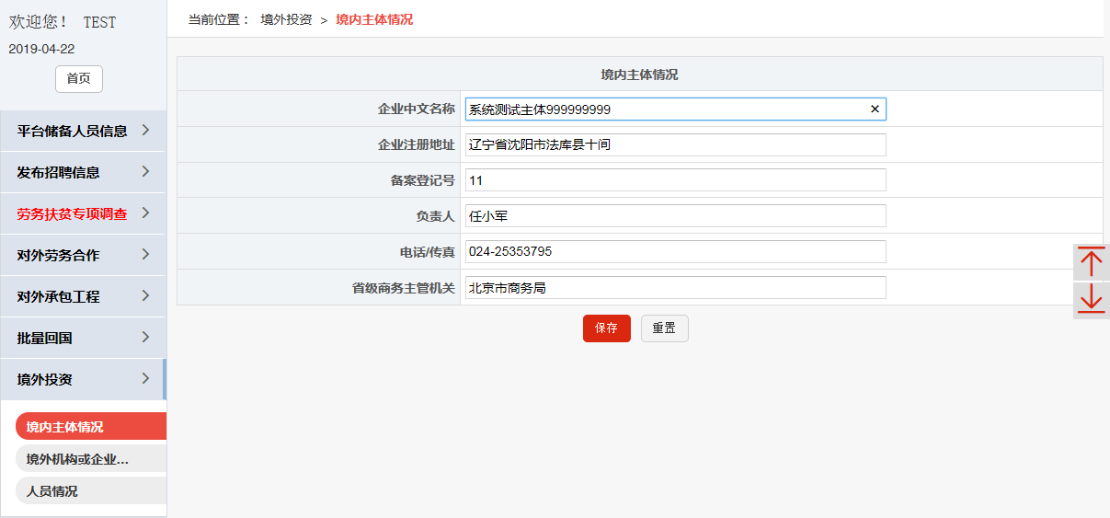
编辑《境内主体情况》
1、点击“境内主体情况”,录入境内主体信息，点击“保存”，此信息若无变更无需每次都录入。

Slide 4
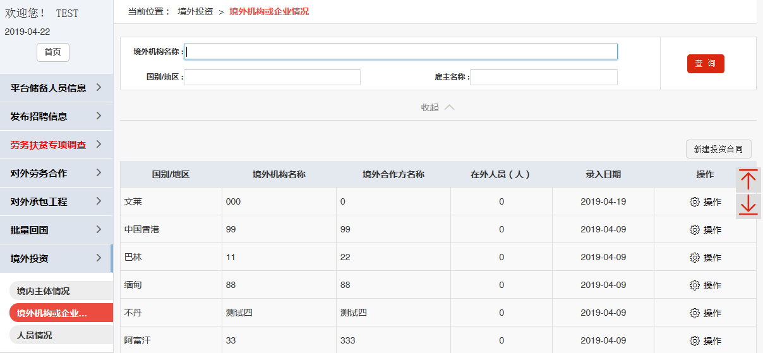
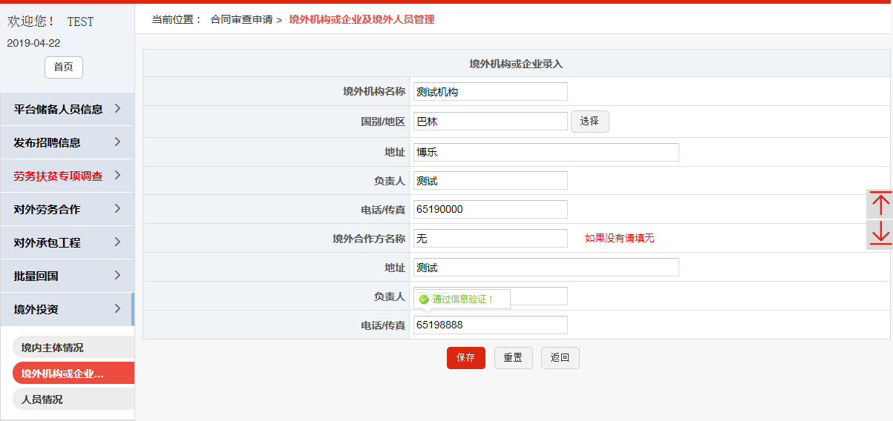
录入《境外机构或企业情况》
2、点击“境外机构或企业情况”-“新建投资合同”按钮，录入“境外机构或企业
信息”，点击“保存”按钮。
注意：此条合同信息存储在“境外机构或企业信息”列表中。
点击“操作”，可进行“浏览”“删除”“修改”的操作。

Slide 5
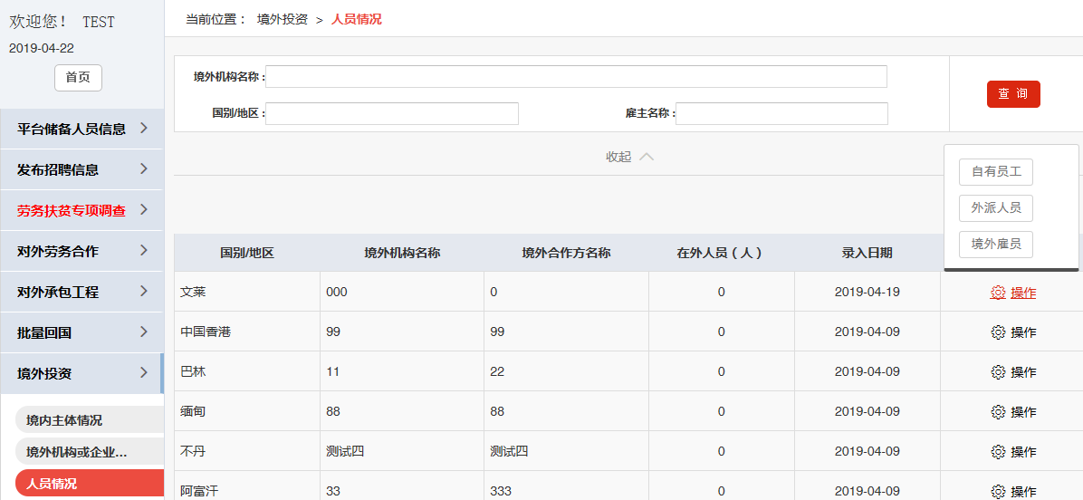
录入人员信息/状态
3、点击“人员情况”录入人员信息/状态。“人员管理”分为三个模块，即：自有员工管理、外派人员管理、境外雇员管理。

Slide 6
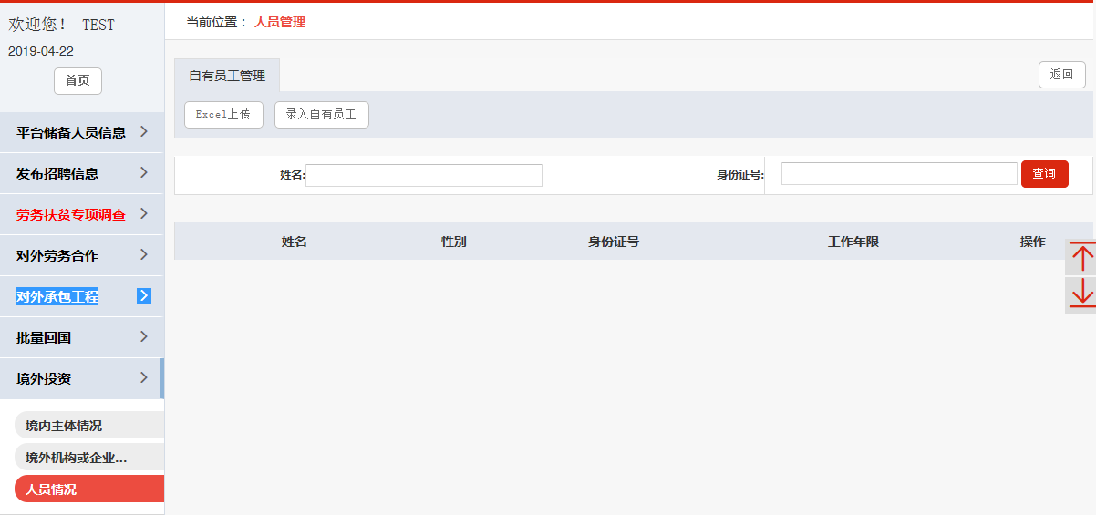
录入人员信息/状态-录入自有员工基本信息
4、点击“自有员工管理”有两种方式可以选择：
（1）“EXCEL上传”
（2）“录入自有员工”

Slide 7
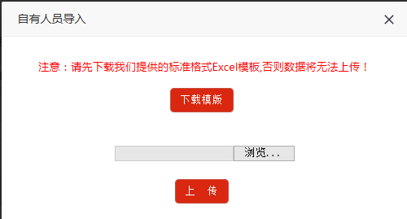
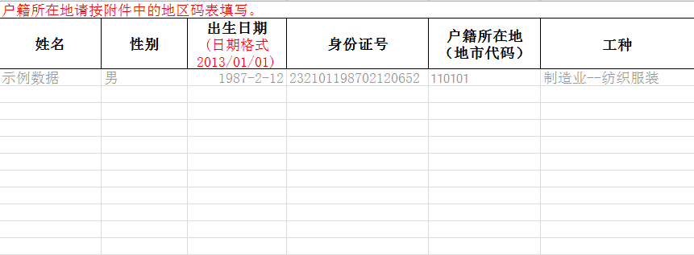
（1）EXCEL上传
① 点击“EXCEL上传”，在弹出的页面中下载模板到电脑中，按照模板要求填写人员信息，点击“浏览”-“上传”附件。

Slide 8
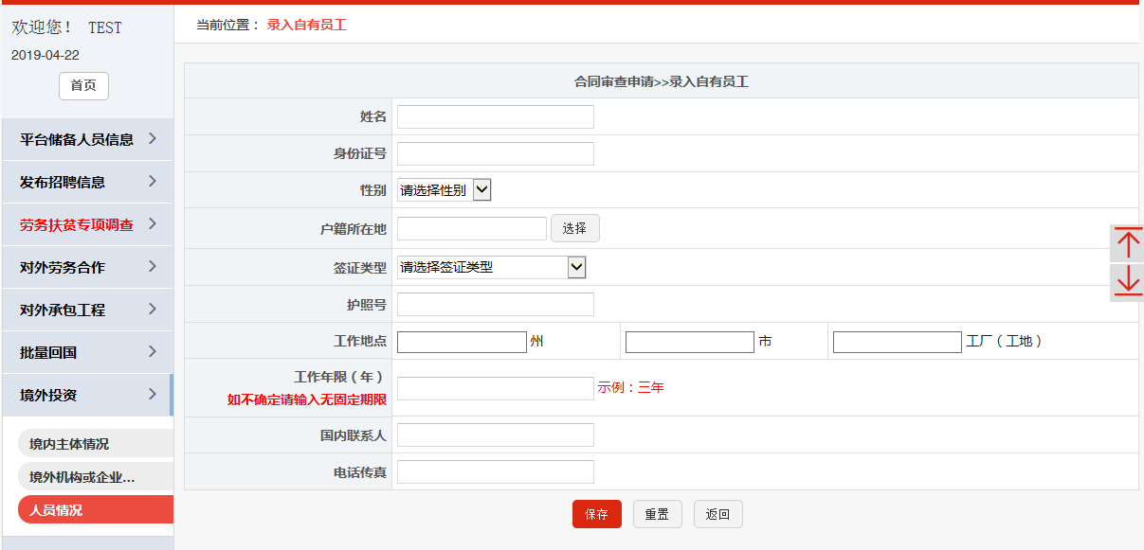
（2）录入自有员工
① 点击“录入自有员工”，在弹出的页面中输入自有员工信息，点击“保存”通过验证即可。
注意：如页面输入框为红色则代表未通过验证，需根据提示输入真实、有效信息。

Slide 9
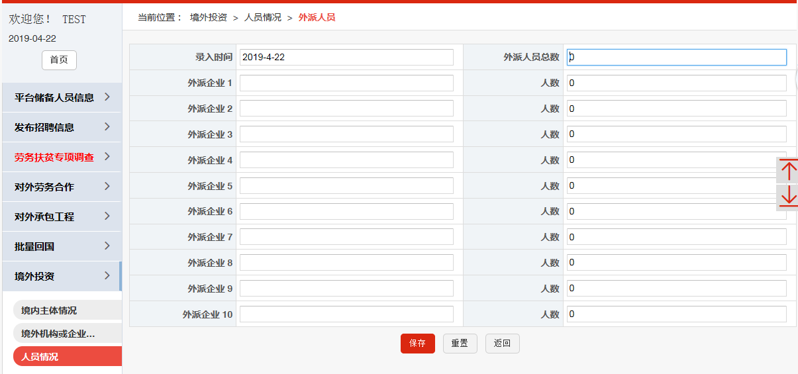
录入人员信息/状态-录入外派人员信息
5、点击“外派人员”
录入“外派企业”名称、“人数”
注意：“外派人员总数“为各外派企业人数之和，
此处为自动加和，无需填写。

Slide 10
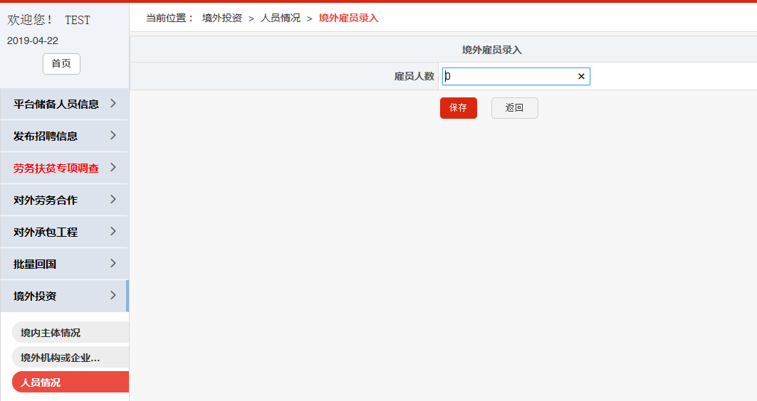
录入人员信息/状态-录入境外雇员信息
6、点击“境外雇员”
录入“境外雇员人数”。

